Slide 1





自我介绍
关于本人 | 校园经历 | 关于家乡| 来达内目的
汇报：宋子琪
时间：8月3日

Slide 2





目录
CONTENTS
01
02
03
04
Talk About ME
Campus Experience
Hometown
Future Planning
关于本人
校园经历
关于家乡
未来规划

Slide 3

Talk About ME
PART ONE
自我介绍

Slide 4







关于本人
Talk About ME
姓名：宋子琪
学历：本科在读
院校：江苏科技大学
微信：LingNianQ
城市：安徽省蚌埠市
电话：16605523478

Slide 5
关于本人
Talk About ME
技能
Life never ends learning never stops 生命不息 学习不止
Office
Python
Java
会用
了解
了解
LOL
CF
Smoking-Drinking-Bragging
精通
精通
精通

Slide 6
Campus Experience
PART TWO
校园经历

Slide 7
校园经历
Campus Experience
在校情况
江苏科技大学 软件工程专业
2019年
2020年
2021年
2022年
--入学--
打游戏：7:30-22:00
睡觉：23:00-7:00
--自律--
打游戏：7:30-22:00
睡觉：23:00-7:00
上学期挂科6门
下学期修18门课
--自律--
打游戏：22:00-10:00
睡觉：10:00-18:00
在家上网课
打游戏

Slide 8
校园经历
Campus Experience
在校经历
人生是一种态度，生活是一场修行，不一样的你我不一样的修行，不一样的人生
LOL
SSM-天猫商城
1v5
Spring+SpringMVC+MyBatis
CF
Django-个人博客
比赛
项目
1v8
Django
CSGO
Servlet-达内图书商城
Servlet

Slide 9
About hometown
PART THREE
关于家乡

Slide 10

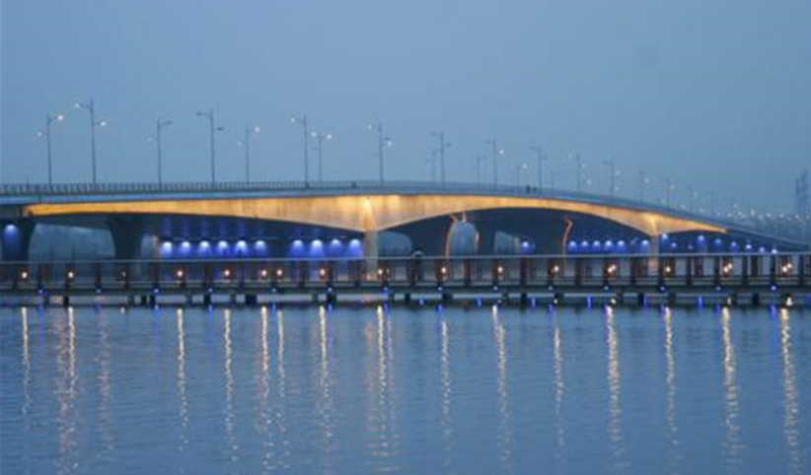
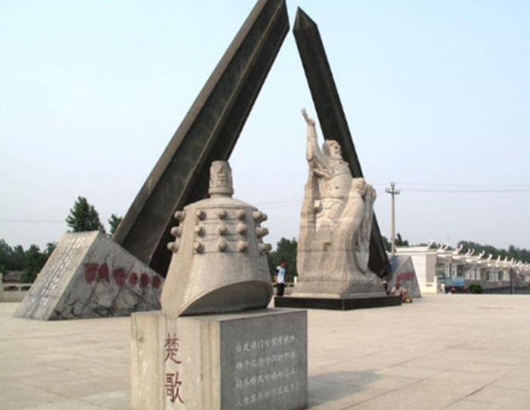
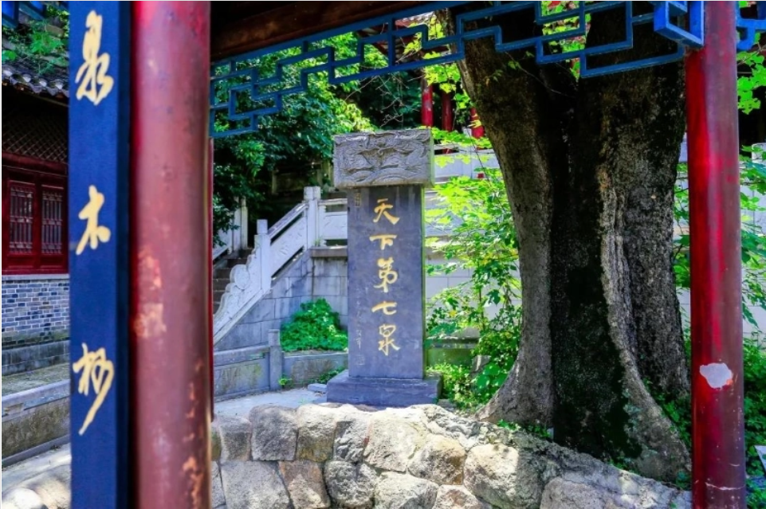
关于家乡
About Hometown
安徽蚌埠
蚌埠，简称蚌；别称珠城。
龙子湖
垓下遗址
白乳泉
龙子湖风景区位于安徽省蚌埠市龙子湖区境内
在公元前202年，刘邦在此大败项羽，项羽后自刎于乌江，于是就有了垓下遗址这个令后人谨记的地方。
硬币浮于泉水之上
天下第七泉

Slide 11
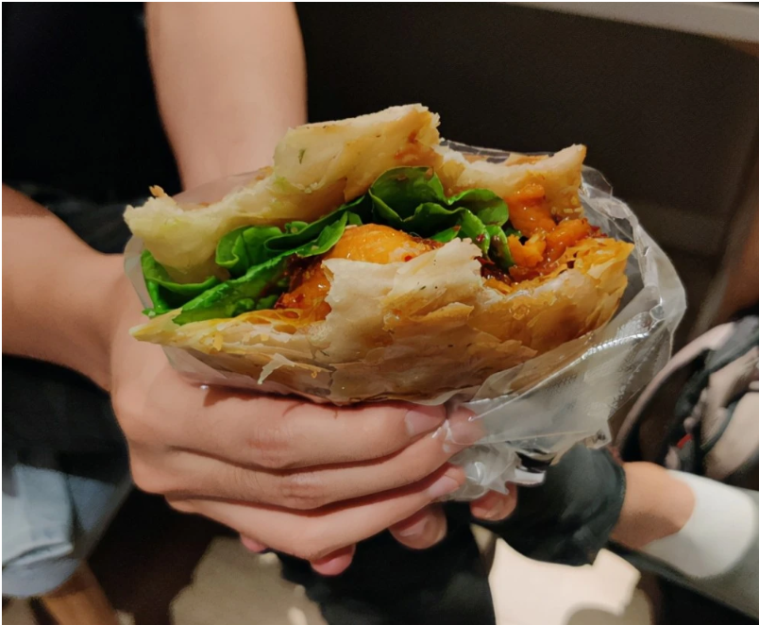
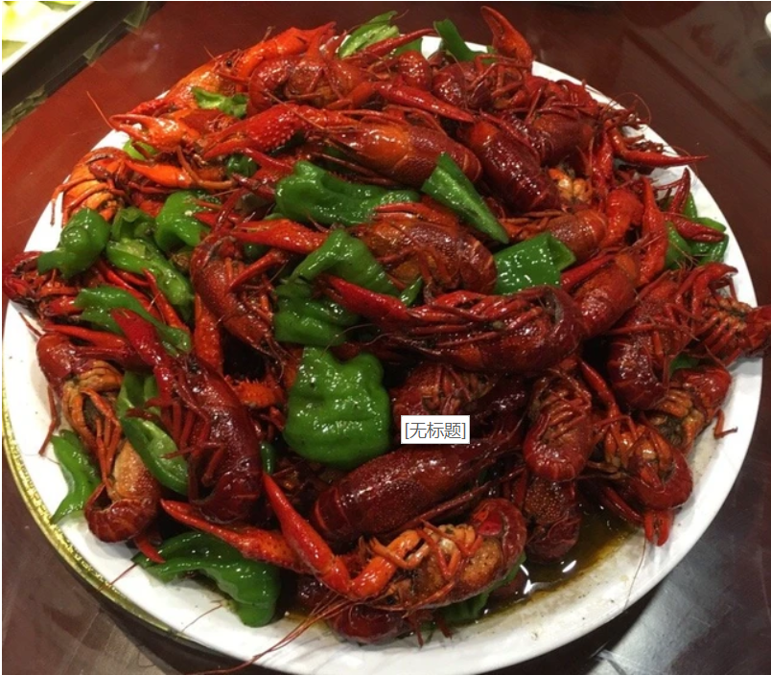
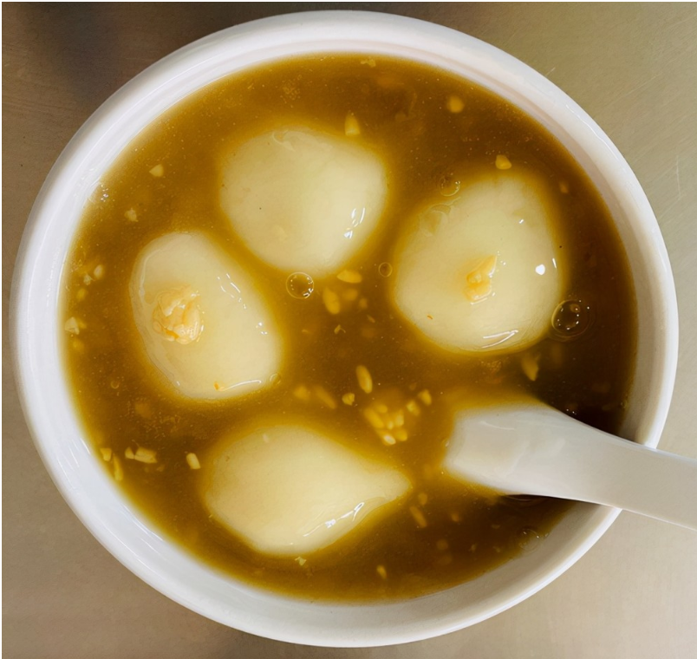
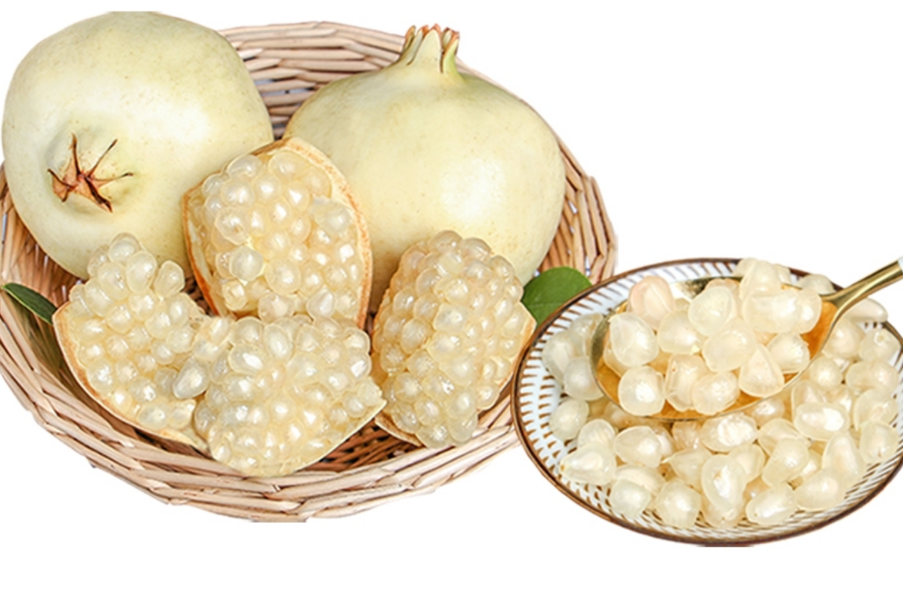
关于家乡
家乡美食
About Hometown
美食介绍
烧饼夹里脊
小龙虾
雪圆
玉石籽石榴
甜、咸、辣、麻、香、脆
咸、辣、麻、香
糯滑香而不腻
晶盈剔透

Slide 12
Future Planning
PART FOUR
未来规划

Slide 13

未来规划
Future Planning
来达内的目的
当然是搞钱了
搞钱
搞钱
搞钱
搞钱
搞钱
搞钱
搞钱
搞钱
搞钱
搞钱
搞钱
搞钱

Slide 14
未来规划
Future Planning
达成路径
学习
学习
学习
学习
学习
学习

Slide 15


LOGO
HERE
感谢大家的聆听
茫茫人海，惜今日相遇之缘

